Slide 1

《从零开始学Scrapy网络爬虫》
第3章 Scrapy框架介绍

Slide 2
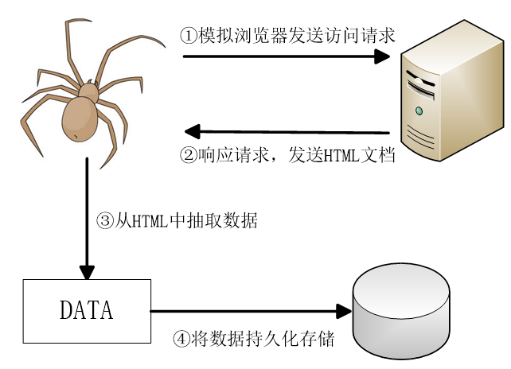
网络爬虫原理

Slide 3
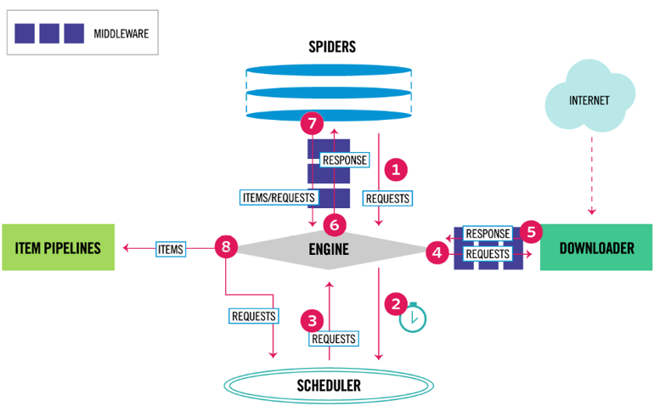
Scrapy框架结构
Scrapy框架结构
引擎（ENGINE）
调度器（SCHEDULER）
下载器（DOWNLOADER）
爬虫（SPIDERS）
项目管道（ITEM PIPELINES）
下载器中间件（Downloader Middlewares）
爬虫中间件（Spider Middlewares）

Slide 4
Scrapy执行流程
Scrapy执行流程
第①步：爬虫（Spider）使用URL（要爬取页面的网址）构造一个请求（Request）对象，提交给引擎（ENGINE）。如果请求要伪装成浏览器，或者设置代理IP，可以先在爬虫中间件中设置，再发送给引擎。
第②步：引擎将请求安排给调度器，调度器根据请求的优先级确定执行顺序。
第③步：引擎从调度器获取即将要执行的请求。
第④步：引擎通过下载器中间件，将请求发送给下载器下载页面。
第⑤步：页面完成下载后，下载器会生成一个响应（Response）对象并将其发送给引擎。下载后的数据会保存于响应对象中。
第⑥步：引擎接收来自下载器的响应对象后，通过爬虫中间件，将其发送给爬虫（Spider）进行处理。
第⑦步：爬虫将抽取到的一条数据实体（Item）和新的请求（如下一页的链接）发送给引擎。
第⑧步：引擎将从爬虫获取到的Item发送给项目管道（ITEM PIPELINES），项目管道实现数据持久化等功能。同时将新的请求发送给调度器，再从第②步开始重复执行，直到调度器中没有更多的请求，引擎关闭该网站。

Slide 5
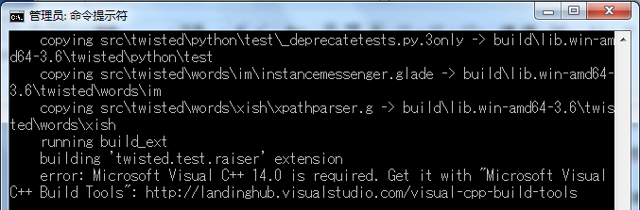
Scrapy安装
安装Scrapy
解决方:1：先安装Twisted，再安装Scrapy。
Twisted的下载地址为http://www.lfd.uci.edu/~gohlke/pythonlibs/#twisted
>pip install scrapy
常见安装错误
解决方法2：通过conda安装
>conda install -c scrapinghub scrapy

Slide 6
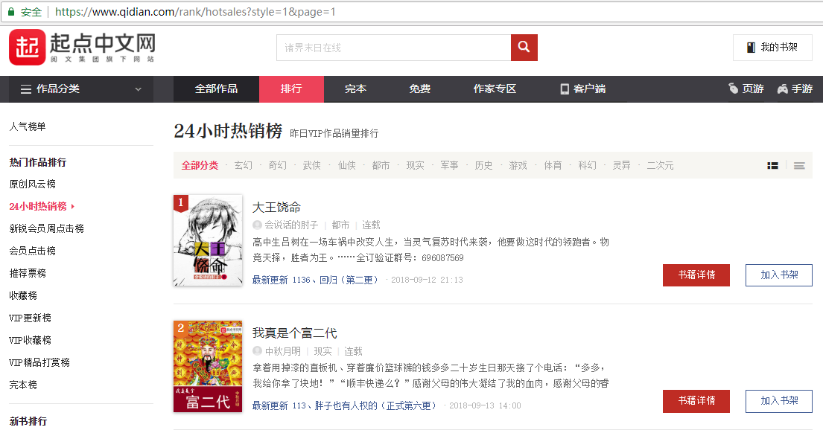
第一个网络爬虫
起点中文网小说热销榜数据的爬取
获取起点中文网中小说热销榜的数据（网址：https://www.qidian.com/rank/hotsales?style=1&page=1），如下图所示。每部小说提取内容为：小说名称、作者、类型和形式。
小说名称
作者
类型
形式

Slide 7
第一个网络爬虫
起点中文网小说热销榜数据的爬取
需求分析
创建项目
分析页面
实现爬虫
运行爬虫

